Slide 1

Programación orientada a objetos
Antonio Díaz

Slide 2
1.1 Instancia de clases en PHP
Las clases son el concepto en el cual se fundamenta la programación orientada a objetos, y sus instancias son las que crean objetos.
La Programación Orientada a Objetos (OOP, Object Oriented Programming) es un estilo de organizar el código que permite a los desarrolladores agrupar tareas similares en clases. Esto ayuda a que el código sea más fácil de mantener y a no repetirse (DRY, Don't Repeat Yourself).
Uno de los grandes beneficios de OOP es que si una parte de información cambia en el script, normalmente sólo hace falta cambiarla en un sitio para actualizar el código. Por ejemplo si se ha usado un sistema de bases de datos como MySQL utilizando PDO (PHP Database Objects) y se quiere cambiar a otro, los métodos a utilizar para las sentencias serán los mismos.

Slide 3
1.1 Instancia de clases en PHP
Una clase se puede ver como el esquema de una casa y un objeto como la casa ya construída. Una clase es el esquema de una casa, que define su estructura, sus medidas y características y las relaciones entre ellas. El objeto es la casa contruída con todos los datos y organización que la clase ha definido. Se pueden construir las casas (objetos) que se quieran con esa estructura (clase), y cada una tendrá sus propias familias y decoración.
Para definir una clase se utiliza la palabra reservada class, seguido del nombre de clase y dos llaves, entre las cuales se guardará toda la información del esquema. Esta información se guarda en propiedades (así es como se les llama a las variables dentro de las clases), métodos (funciones dentro de las clases) y constantes.

Slide 4
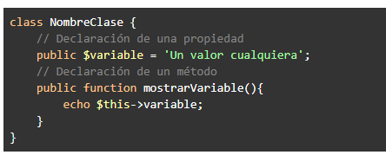
1.1 Instancia de clases en PHP
El nombre de la clase puede ser cualquier etiqueta válida siempre que no sea una palabra reservada de PHP. Un nombre válido comienza con una letra o guión bajo, seguido de una cantidad arbitraria de letras, números o guiones bajos.

Slide 5
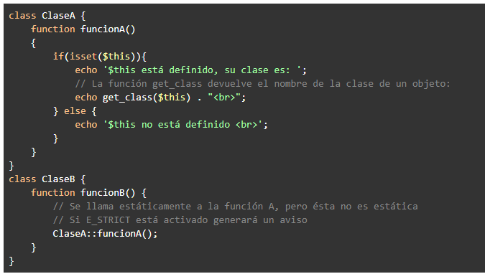
1.1 Instancia de clases en PHP
$this es una pseudo-variable que está disponible cuando una clase se instancia. La clase instanciada es un objeto, y $this hace referencia a ese objeto. Vamos a ver un ejemplo en el que se ve más claro a qué hace referencia $this:

Slide 6
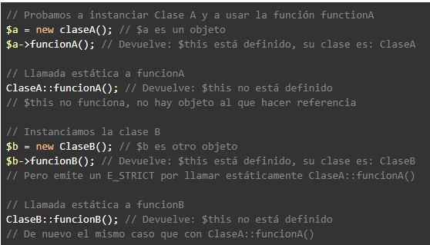
1.1 Instancia de clases en PHP
Realizaremos algunas acciones con las instancias de las clases A y B:

Slide 7
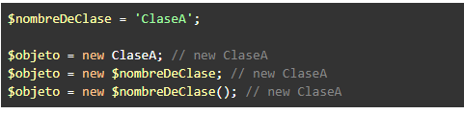
1.1 Instancia de clases en PHP
Para crear una instancia de una clase, se utiliza la palabra new. Un objeto será creado siempre a no ser que el objeto tenga un constructor definido y lance una excepción como error. Las clases han de definirse antes de instanciarse.
Se pueden utilizar strings que contienen el nombre de la clase para definirla, instanciándola de forma dinámica:

Slide 8
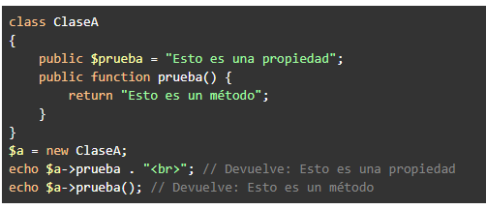
1.1 Instancia de clases en PHP
Las propiedades y métodos de clases viven en espacios de nombres diferentes, por lo que se puede tener una propiedad y un método con el mismo nombre en una clase:

Slide 9
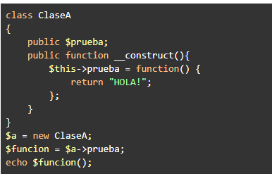
1.1 Instancia de clases en PHP
Esto hace que llamar a funciones anónimas que hayan sido asignadas a una propiedad no sea directamente posible, primero la propiedad ha de asignarse a una variable:

Slide 10
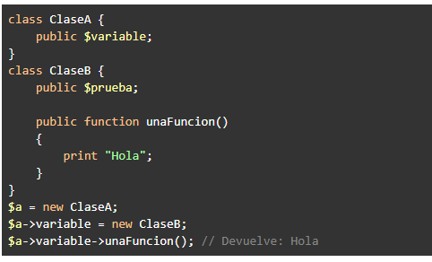
1.1 Instancia de clases en PHP
Es posible también instanciar una clase dentro de la propiedad de otra, como si fuera un array multidimensional:

Slide 11
1.2 Herencia de clases en PHP
Las clases, propiedades y métodos se definen mediante los modificadores public, protected, private, final o abstract seguido de una declaración de variable normal:
Public: la propiedad o método podrá usarse en cualquier parte del script
Private: la propiedad o método sólo podrá usarse en la clase a la que pertenece
Protected: la propiedad o método se podrá usar por la clase a la que pertenece y por sus descendientes.
Final: la clase o método no puede ser sobreescrito en clases descendientes.
Abstract: la clase o método no puede ser usado directamente, ha de ser heredado primero para usarse.

Slide 12
1.2 Herencia de clases en PHP
Primero es necesario saber qué es la herencia de clases. Una clase puede heredar los métodos y propiedades de otra clase usando la palabra extends. No es posible extender a múltiples clases, sólo se puede heredar de una clase. Los métodos y propiedades heredados pueden ser sobreescritos declarándolos de nuevo con el mismo nombre que tienen en la clase padre:

Slide 13
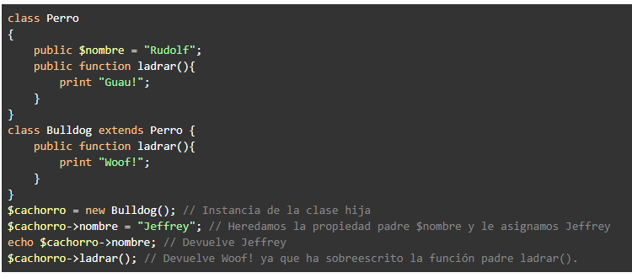
1.2 Herencia de clases en PHP

Slide 14
1.3 Interfaces en PHP
Las interfaces contienen métodos que se han de aplicar obligatoriamente en las clases que las implementan.
Las interfaces de objetos son contratos que han de cumplir las clases que las implementan. Contienen métodos vacíos que obligan a una clase a emplearlos, promoviendo así un estándar de desarrollo.
Si una clase implementa una interface, está obligada a usar todos los métodos de la misma (y los mismos tipos de argumentos de los métodos), de lo contrario dará un error fatal. Pueden emplearse más de una interface en cada clase, y pueden extenderse entre ellas mediante extends. Una interface puede extender una o más interfaces.

Slide 15
1.3 Interfaces en PHP
Todos los métodos declarados en una interface deben ser públicos.
Para definir una interface se utiliza la parabra interface, y para extenderla se utiliza implements.

Slide 16
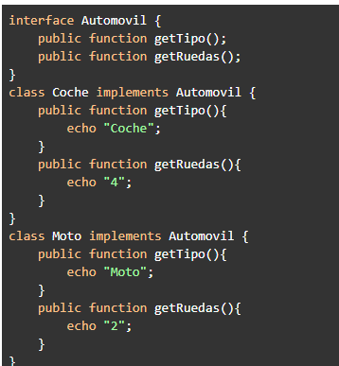
1.3 Interfaces en PHP

Slide 17
1.3 Interfaces en PHP
Las clases Coche y Moto están obligadas a definir las funciones getTipo() y getRuedas(). Así se crea un modelo para todas las clases de automóviles que deben aportar o definir unos métodos mínimos. Si por ejemplo getTipo() tuviera un argumento de tipo Array: getTipo(Array $tipos), las clases que implementen la interface deberán importar un argumento del mismo tipo.
Las interfaces también pueden definir constantes, que funcionan igual que las constantes en clases, pero no pueden ser sobreescritas por sus descendientes, ya sean clases o interfaces.

Slide 18
1.3 Interfaces en PHP
Se utilizan cuando se tienen muchas clases que tienen en común un comportamiento, pudiendo asegurar así que ciertos métodos estén disponibles en cualquiera de los objetos que queramos crear. Son especialmente importantes para la arquitectura de aplicaciones complejas.

Slide 19
1.4 Excepciones en PHP
Las excepciones en PHP se utilizan para cambiar el flujo normal de una aplicación si ocurre un error específico.
Con la llegada de PHP 5 se incorporó una nueva forma orientada a objetos de manejar los errores. Las excepciones se utilizan para cambiar el flujo normal de un script si ocurre un error concreto dentro de una condición. Esta condición es lo que se denomina excepción.

Slide 20
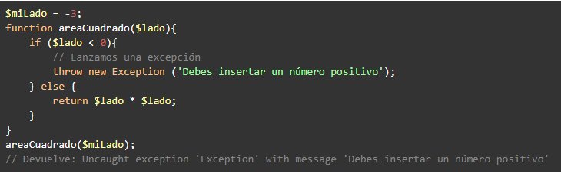
1.4 Excepciones en PHP
1. Ejemplo de excepción en PHP
Vamos a ver un ejemplo sencillo con una función que calcula el área de un cuadrado:

Slide 21
1.4 Excepciones en PHP
1. Ejemplo de excepción en PHP
Hemos lanzado una excepción y el código detiene su ejecución ya que se produce un error fatal. Podemos en cambio capturar ese error y continuar con el script:

Slide 22
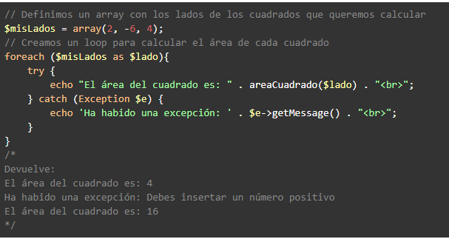
1.4 Excepciones en PHP

